Slide 1
花旗基金理財網Revamp

Slide 2
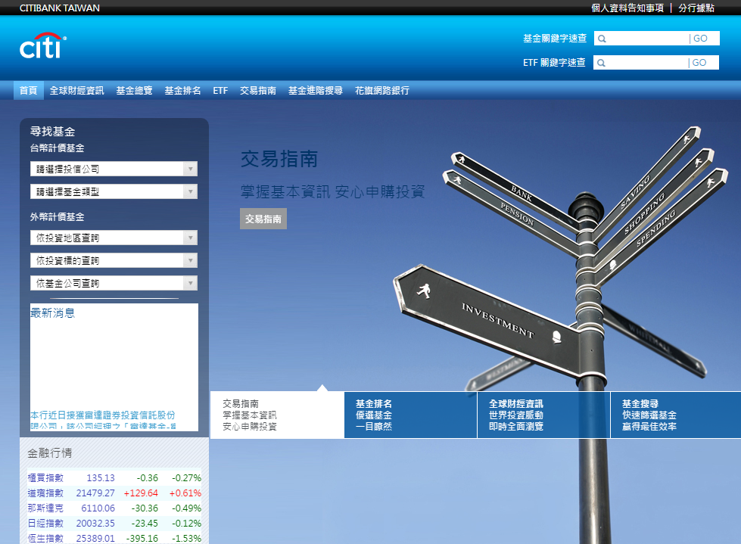
1. 新增優惠方案及理財新知頁面
首頁banner更新，連結至「優惠活動」
新增頁籤: 優惠方案及理財新知/精選基金/多元資產基金(註1)
底圖BANNER變更配合對應
(註2)(註3)(註4)
變更為(註2)
優惠方案及理財新知
變更為(註3)
精選基金
變更為(註4)
多元資產基金

Slide 3
1. 新增優惠方案及理財新知頁面
嘉實提供維護後台功能，讓管理者自行維護優惠活動訊息
主要維護欄位會有：活動標題、活動內文(文中含圖示) or 內嵌影片(優惠活動結束時，可改為內嵌影片)
優惠活動範例：
花旗銀行自2017/10/1-2017/12/31提供網路銀行申購基金優惠
－單筆投資：手續費7折優惠
－定期定額投資：終身手續費3折優惠
理財新知影片範例
http://asia.citi.com/wealthinsights/future-jobs-how-will-it-change-education

Slide 4
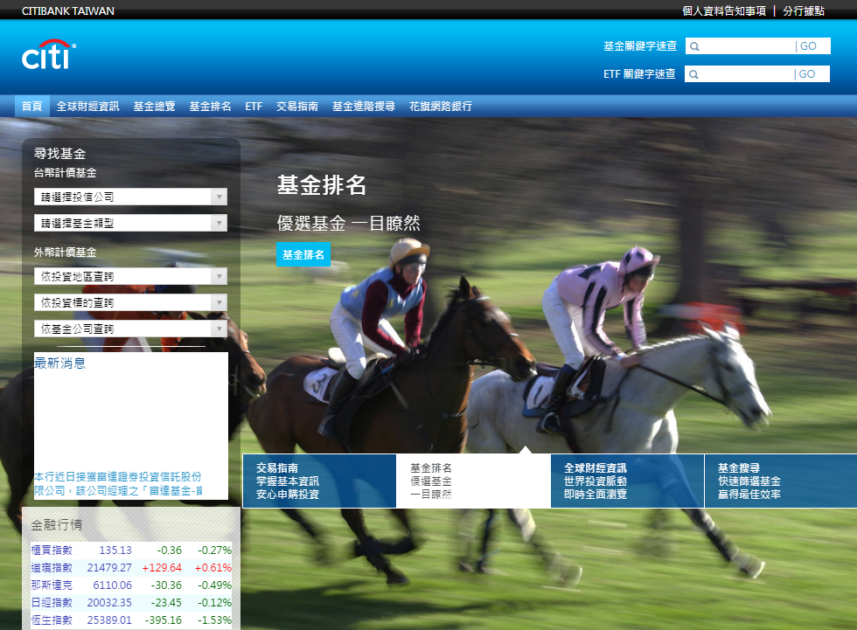
2. 新增花旗精選基金(Premier Funds)頁面
首頁banner更新，連結至「精選基金」

Slide 5
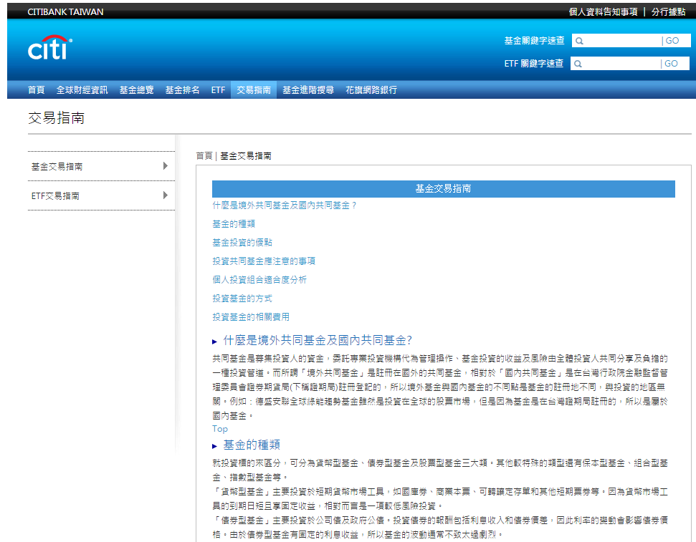
2. 新增花旗精選基金(Premier Funds)頁面
網頁採單頁式網頁設計:
取消
左邊選單
(註7)
什麼是花旗精選基金(Premier Funds)？
花旗精選基金(Premier Funds)依照量化及質化的衡量標準，挑選符合花旗市場觀點的產品，提供您作為投資參考。量化標準包含分析基金經理人相較同類型基金是否可創造穩定超額報酬。質化標準包含深入分析基金管理團隊之投資策略、選股流程、投組成份、風險管理及其他因子。
精選基金主分類(註5)
股票
歐洲股票
日本股票
債券
亞洲(不含日本)新興市場債券
亞洲(不含日本)股票
新興市場(不含亞洲)股票
美國/全球投資級債券
美國/全球非投資級債券
美國/全球股票
客戶可點選任一市場，並看到該市場之精選基金(請見下頁)
精選基金CWP分類
(註6)

Slide 6
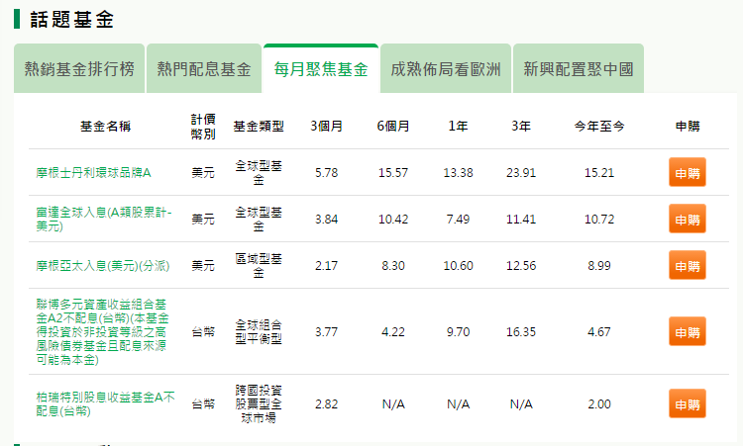

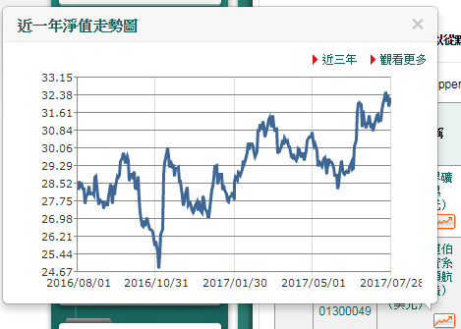
2. 新增花旗精選基金(Premier Funds)頁面
網頁卷軸下滑即可看到股票精選基金、債券精選基金、多元資產基金，下圖以股票精選基金為示意圖
新增
頁籤(註9)
股票精選基金
亞洲(不含日本)股票
日本股票
歐洲股票
美國/全球股票
新興市場(不含亞洲)股票
新增
淨值圖
(註 10)
取消
左邊選單
(註7)
點選淨值圖
呈現(註11)
圖框
(註12)

Slide 7
2. 新增花旗精選基金(Premier Funds)頁面
注意事項
上述資訊並非亦不應被視為申購共同基金之建議或推介。在任何不准散佈有關資料或作出任何邀請或建議之司法管轄區內並不構成投資資訊的散佈，或向任何人士散佈有關文件或作出邀請或建議即屬違法之情況下，上述資訊並不構成該等分派或邀請或建議。上述基金可能不接受所有投資人之申購。
基金淨值可能因市場因素而上下波動且基金過去績效不代表未來績效。投資人投資於外幣計價基金須注意可能會導致本金損失的匯率波動風險。美國公民、美國居民或有美國永久居留權者不得申購。
花旗精選基金並未考量特定投資人之投資目的及財務狀況。在投資前，潛在投資人應諮詢個人的法務、稅務、財務、會計或其他顧問，並根據自行判斷或其他顧問之意見作出投資、避險、交易決定（包含該交易之適合度）。投資人亦應於申購前詳讀公開說明書。
共同基金並非中華民國政府主管機關、花旗(台灣)銀行、花旗集團或其關係企業之存款、義務或保證。客戶投資共同基金之決定應依本身判斷為之，且應自行負擔投資風險及投資結果；花旗(台灣)銀行，花旗集團及其關係企業並不分擔投資風險或為任何收益保證。投資共同基金有投資風險(包括但不限於價格、匯率、政治之風險)，亦可能發生部份或全部本金之損失，最大可能損失為全部投資本金及利息(客戶所存入之信託資金係客戶申購共同基金之款項，並非存款，亦非中央存款保險公司理賠項目)。
花旗銀行於此之意見: (i) 若有更改，恕不另行通知。(ii)不構成投資建議 且(iii)可能與其他花旗集團事業單位或附屬機構之觀點、意見或預測不同。花旗銀行並無義務更新此等資訊。
花旗精選基金係依照量化及質化的衡量標準，挑選當時基於本行相信為可靠之訊息經分析判斷所為之篩選，提供投資人作為參考，並不保證獲利。各基金之表現將根據金融市場變化或其他因素而與原先之判斷不同甚至背離甚遠，當出現各該基金表現與原先判斷不同之情形時，本行將不針對此等變化而為個別客戶通知。
花旗精選基金包含各類型基金，惟精選基金未必適合每位投資人，申購基金前請確保產品風險屬性符合投資人之風險屬性。若您有任何問題，可洽詢您的財富管理專員。

Slide 8
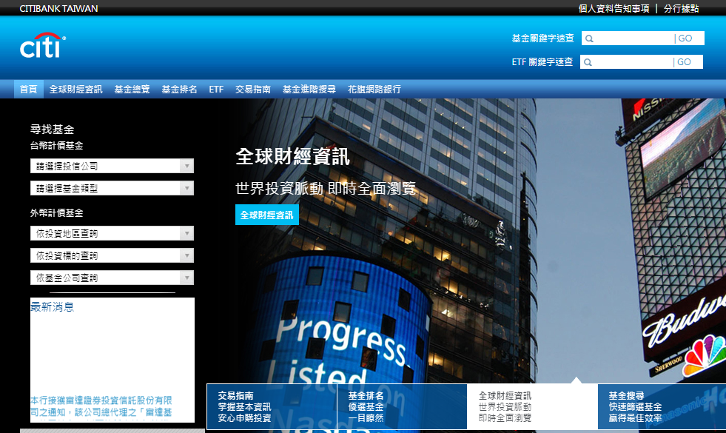
3. 新增多元資產基金(Multi-asset Class Funds)頁面
首頁banner更新，連結至「多元資產基金」

Slide 9
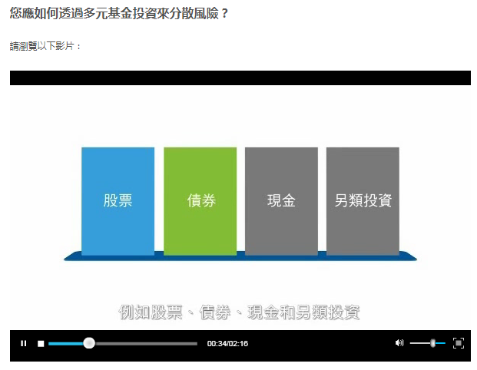
3. 新增多元資產基金(Multi-asset Class Funds)頁面
投資多元資產基金的好處(1/2)
新增
多元資產(註14)
投資多元資產基金的好處
取消
左邊選單
(註7)
嵌入影片
(註 13)
影片連結：
https://www.citibank.com.hk/chinese/investment/multi-asset-funds.html?icid=HKIVUZFZHIVMUCALM

Slide 10
3. 新增多元資產基金(Multi-asset Class Funds)頁面
提供花旗多元資產基金之產品特色、績效等資訊
多元資產基金
多元資產基金
亞洲股票
花旗亞太區財富管理團隊精心挑選以下基金，作為您資產配置的參考
取消
左邊選單
(註7)
新增
淨值圖
(註 10)
點選淨值圖
呈現(註11)
新增(內容)
(註 13)

Slide 11
註1:新增頁籤
內容顯示 優惠活動/精選基金/多元資產 三組頁籤
註2:優惠公告
嘉實提供後台-僅一則(標題 / 內文)
花旗提供BANNER(984*590)及文字維護
註3:精選基金
花旗提供對應BANNER
顯示內容呈現PPT P5
註4:多元資產基金
花旗提供對應BANNER
顯示內容呈現PPT P8+P9+p10
註5:精選基金主分類
嘉實提供後臺由花旗維護分類，主分類至多四項
註6:精選基金次分類
嘉實提供後臺由花旗維護分類(最多5組)(標的商品以花旗FUNDCODE對應)
註7:取消左邊選單
優惠活動/精選基金/多元資產 等頁面
註9:新增頁籤
內容依註6次分類；多元資產-說明/商品列表依「頁籤」功能切換。
新增精選基金中
註10:新增淨值圖
註 11:淨值圖呈現
註 13:新增圖檔(內容)
如P6圖示
註12:圖框
對齊填滿
多元資產基金由花旗分類提供
PPT p8+p9+p10合併呈現整整頁模式
寬度最多926px(包含多元資產說明 亦同)

Slide 12
註14:新增多元資產基金
同優惠活動及精選基金，共有二個入口
其他說明
嘉實提供原本現行BANNER大小~984*590
嘉實提供置多元資產說明網頁寬度926px
PPT P.5>>花旗請美工廠商提供HTML美工網頁,網頁中按鈕上的字非固定於按鈕上(依花旗可編輯歸類之主.次分類) 美工版型設計寬度一樣最多926px

